Slide 1
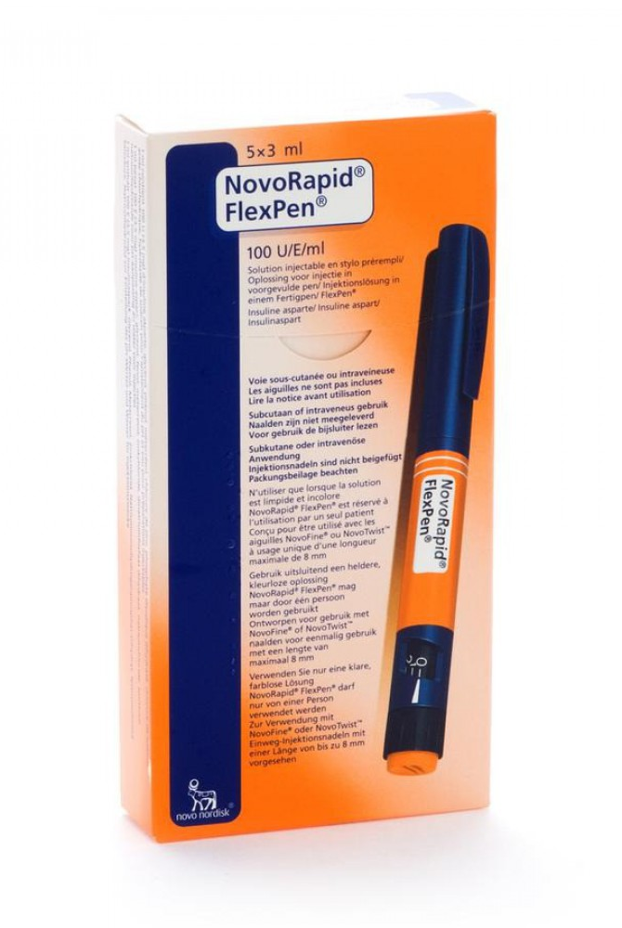
Medicatie (IE)
Notes:
Medicatie IE (deel 1): https://youtu.be/7jYSGqWEGvw
Medicatie IE (deel 2): https://youtu.be/eHEuRKHn77s

Slide 2
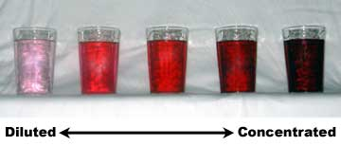
Wat is IE?
IE = internationale eenheden
IE is een manier om de concentratie aan te duiden (in dit geval van medicatie)
IE wordt gebruikt voor de opgeloste vorm of poedervorm
Soms wordt er in de praktijk gebruik gemaakt van de aanduiding E (eenheden) en IU (international units)
IE wordt gebruikt bij: Insuline, Vitamine A, C, D en E

Slide 3
Wat is een kruistabel?
Wat je hebt/uit de kast pakt | IE | ml
Wat je gaat toedienen/geven | IE | ml

Slide 4
Hoe ga je te werk bij een berekening?
Een insuline oplossing bevat 100 IE werkzame stof per 1 ml.
Hoe ga je te werk bij een berekening:
Noteer wat je hebt → 100 IE per 1 ml
Kijk wat je moet geven (IE/ml) → bijvoorbeeld 30 IE
Zet hetgeen dat je moet geven onder de juiste eenheid → IE onder IE en ml onder ml:
Berekening → 30 x 1 : 100 = 0,3 ml
100 IE | 1 ml
30 IE | ?
→ Wat je hebt
→ Wat je moet geven

Slide 5
Opdracht 1
De bloedsuikerwaarden van mevrouw Van Benthem zijn ontregeld. Je moet haar daarom 40 IE Actrapid toedienen. Je hebt een injectieflacon die 100 IE/ml bevat.
Hoeveel ml Actrapid geef je?
Berekening: 40 x 1 : 100 = 0,4ml
100 IE
1 ml
→ Wat je hebt
40 IE
0,4 ml
→ Wat je moet geven

Slide 6
Vervolg opdracht 1
De bloedsuikerwaarden van mevrouw Van Benthem zijn ontregeld. Je moet haar daarom 40 IE Actrapid toedienen. Je hebt een injectieflacon die 100 IE/ml bevat.
Later moet je haar 50 IE toedienen.
b. Hoeveel ml geef je nu?
Vervolgens moet je nog een keer 36 IE toedienen.
c. Hoeveel ml geef je deze keer?
d. Hoeveel eenheden Actrapid geef je als je 0,3 ml injecteert?
100 IE | 1 ml
→ Wat je hebt
50 IE
0,5 ml
→ Wat je moet geven
100 IE | 1 ml
→ Wat je hebt
36 IE
0,36 ml
→ Wat je moet geven
100 IE | 1 ml
→ Wat je hebt
30 IE
0,3 ml
→ Wat je moet geven

Slide 7
Opdracht 2
Bij mevrouw Reitsma zijn de bloedsuikerwaarden wat ontregeld. Jij krijgt de opdracht om haar 0,5 ml Insulatard te injecteren. DE injectieflacon bevat 100 IE/ml.
Hoeveel IE Insulatard dien je toe als je 0,4 ml injecteert?
100 IE | 1 ml
→ Wat je hebt
40 IE
0,4 ml
→ Wat je moet geven

Slide 8
Opdracht 3
De heer Janssen krijgt in verband met rachitis vitamine D voorgeschreven. Je beschikt over een druppelvloeistof 3000 IE/ml.
1 ml = 20 druppels.
a. Je moet hem 4000 IE geven. Hoeveel ml is dit? Rond af op één decimaal
b. Hoeveel druppels geef je?
3000 IE | 1 ml
→ Wat je hebt
4000 IE
1,3 ml
→ Wat je moet geven
Je weet: 1 ml = 20 druppels
1 ml | 20 druppels
1,3 ml
26 druppels

Slide 9
Opdracht 4
Mevrouw Meerbeek ligt in bed naast mevrouw Hof en heeft ook trombose. Je moet haar Fragmin geven, 200 IE/kg lichaamsgewicht. Mevrouw Meerweek weegt 60 kg.
a. Hoeveel IE geef je?
Je beschikt over ampullen 2500 IE/ml
b. Hoeveel ml geef je?
Je hebt ook beschikking over ampullen van 10000 IE/ml
c. Hoeveel ml van deze oplossing moet je geven?
200 IE x 60 kg = 12000 IE
200 IE | 1 kg
12000 IE
60 kg
2500 IE | 1 ml
→ Wat je hebt
12000 IE
4,8 ml
→ Wat je moet geven
1000 IE
1 ml
→ Wat je hebt
12000 IE
1,2 ml
→ Wat je moet geven

Slide 10
Opdracht 10
Mevrouw Weber heeft een middenoorontsteking. Zij krijgt 600000 IE Bicilline voorgeschreven. Je hebt een flacon Bicilline van 1,2 miljoen IE. Dit moet voor injectie worden opgelost in 3 ml steriel water.
Hoeveel IE bevat 1 ml van de oplossing?
Hoeveel ml moet je injecteren?
Hoeveel ml zou je injecteren als je 500000 IE moet geven?
1200000 IE | 3 ml
→ Wat je hebt
400000 IE
1 ml
→ Wat je moet geven
1200000 IE | 3 ml
→ Wat je hebt
600000 IE
1,5 ml
→ Wat je moet geven
1200000 IE | 3 ml
→ Wat je hebt
500000 IE
1,25 ml
→ Wat je moet geven

Slide 11

Maken: Medicatie IE vraag 1 t/m 20

